Slide 1

UNIVERSIDAD PERUANA DE CIENCIAS APLICADAS
Efrain Rodriguez
TRABAJO FINAL
Fabio Ramirez
Grupo N° 5

Slide 2
Resumen
La recopilación de firmas es crucial para la participación ciudadana, permitiendo influir en decisiones y políticas. La segmentación y análisis de datos son esenciales, ya que dividir a la audiencia en grupos permite personalizar estrategias, satisfaciendo mejor las necesidades de cada segmento. En el ámbito político, esta segmentación ayuda a adaptar estrategias para atraer a diferentes votantes, influyendo en elecciones y campañas.
Define Strategies
Review & Adjust
Recolección de Datos
Análisis y Diseño del Sistema
Implementación
Pruebas y Depuración
Despliegue y Puesta en Marcha
Mantenimiento y Mejora

Slide 3
Situación Actual:
El problema radica en la falta de capacidades para segmentar audiencias, analizar datos demográficos y tomar decisiones basadas en información concreta.
En lugar de llegar a grupos de personas interesados, se gastan recursos en publicidad no dirigida, lo que resulta en un desperdicio de presupuesto publicitario.
SWOT Analysis
Review Inputs
Strategic Matrix
Define Strategies
Review & Adjust
Recolección de Datos

Slide 4

Objetivos del Sistema:
Mejorar la eficiencia en la toma de decisiones
Optimizar la asignación de recursos
Aumentar la eficacia de la publicidad y el marketing
Construir una base de apoyo sólida
Mejorar la Relevancia de los Mensajes y Políticas
Para plantear los objetivos del sistema se usó de guía el libro Clean Code (Martin, R. 2008) donde nos enseña los principios, patrones y prácticas de escribir código limpio que es fácil de leer, entender, mantener y reutilizar.
SWOT Analysis
Review Inputs
Strategic Matrix
Define Strategies
Review & Adjust
Recolección de Datos

Slide 5
Lista de Funcionalidades :
El Sistema debe permitir filtrar a los posibles donantes y enviarles correos pidiendo apoyo financiero.
El Sistema debe permitir obtener el porcentaje de personas satisfechas con el partido político.
El Sistema debe permitir publicidad dirigida según la segmentación demográfica.
El Sistema debe permitir recopilar los temas que le interesan a los votantes
SWOT Analysis
Review Inputs
Strategic Matrix
Define Strategies
Review & Adjust
Recolección de Datos

Slide 6
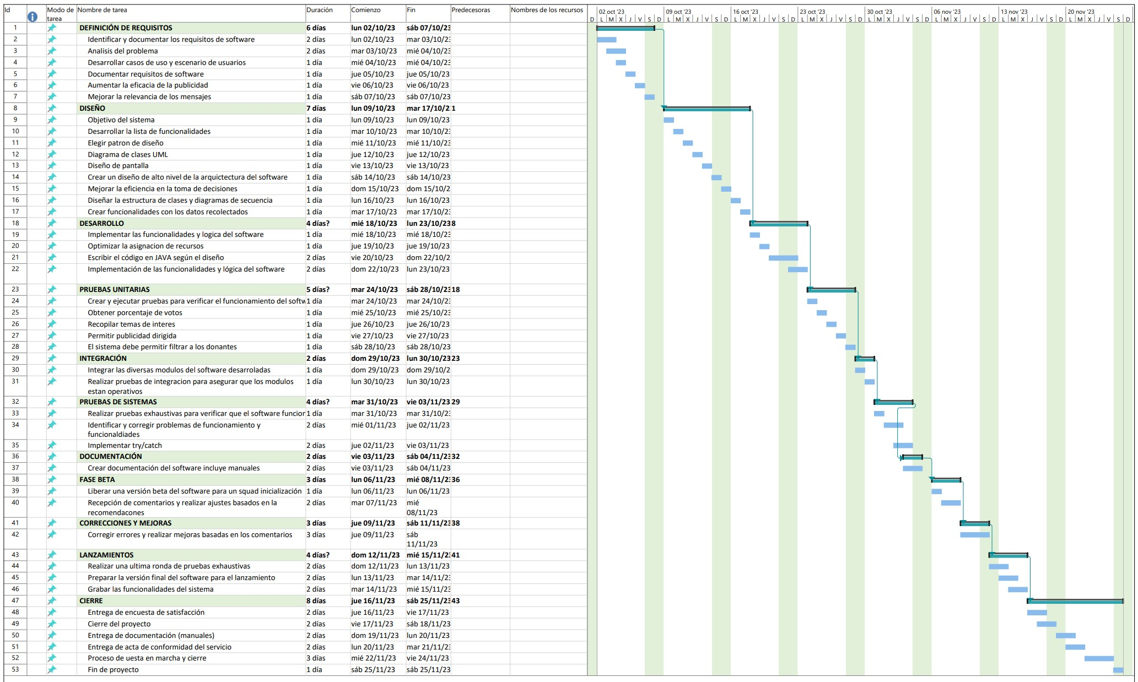
Cronograma y asignación de actividades :
SWOT Analysis
Review Inputs
Strategic Matrix
Define Strategies
Review & Adjust
Recolección de Datos
Análisis y Diseño del Sistema
Implementación
Pruebas y Depuración
Despliegue y Puesta en Marcha
Mantenimiento y Mejora

Slide 7
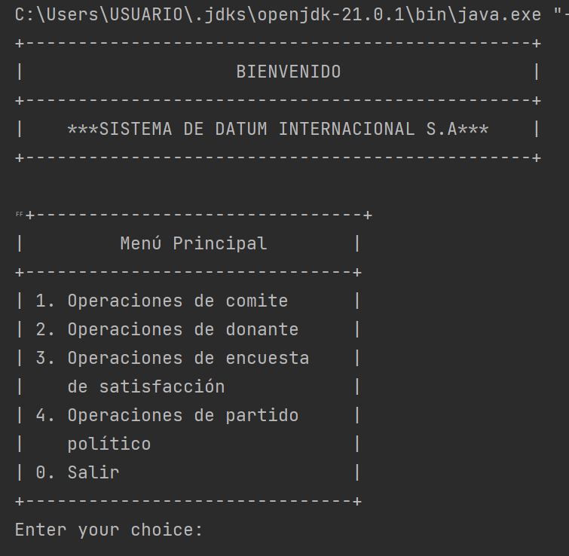
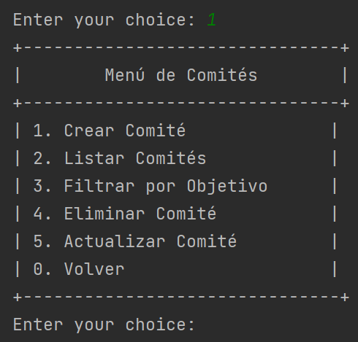
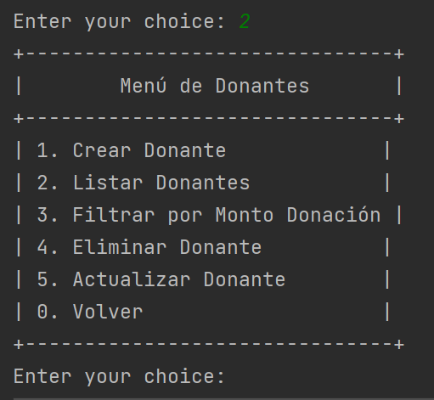
Propuesta de Innovación:
Diseño de Pantallas :
Una interfaz deficiente puede generar frustración y dificultar el uso de la misma.
SWOT Analysis
Review Inputs
Strategic Matrix
Define Strategies
Review & Adjust
Nos aseguramos de que la interfaz sea fácil de usar, intuitiva y responda a las necesidades del usuario.
Recolección de Datos

Slide 8
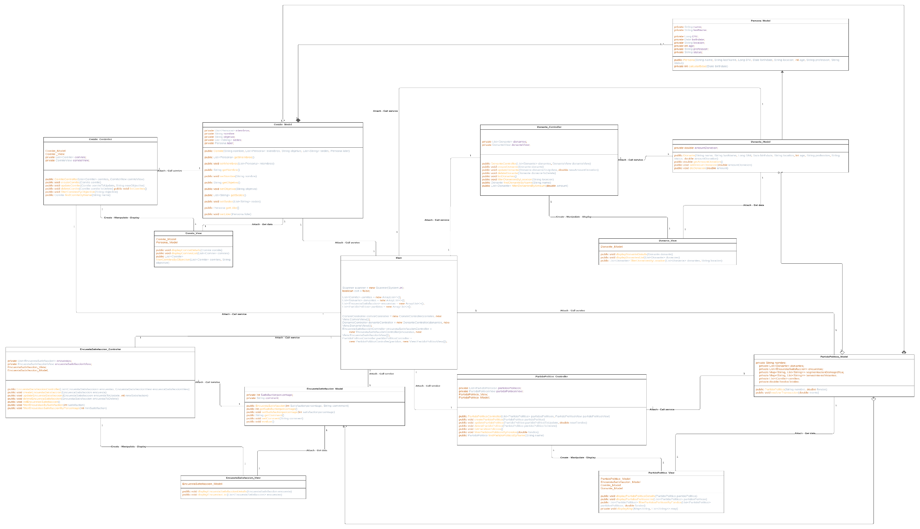
Diagrama de Clases :
SWOT Analysis
Review Inputs
Strategic Matrix
Define Strategies
Review & Adjust
Recolección de Datos

Slide 9
Diagrama de Clases de los Patrones a usar:
Capa de modelo
Capa de vista
Capa de Controladores
SWOT Analysis
Review Inputs
Define Strategies
Review & Adjust
Recolección de Datos

Slide 10

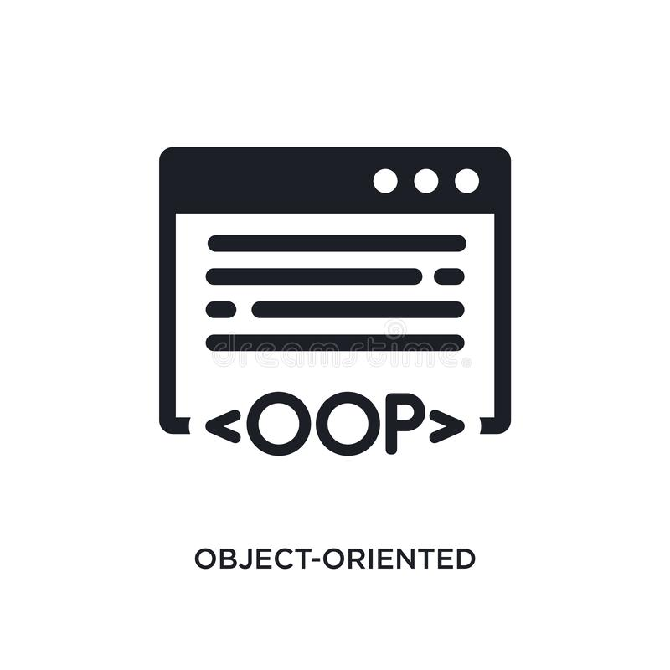
Conclusiones:
El desarrollo de software y la programación constituyen pilares fundamentales de la informática. La herramienta de software implementada en este proyecto tiene el potencial de impactar de manera positiva en estos aspectos.
SWOT Analysis
Review Inputs
Strategic Matrix
Define Strategies
Review & Adjust
Recolección de Datos

Slide 11
Recomendaciones:
Registro y Validación en Tiempo Real
Historial y Búsqueda de Firmas:
Alertas y Notificaciones Automatizadas
Utilizar sistemas de verificación de autenticidad de firmas en tiempo real.
Implementar controles de calidad para evitar errores y firmas falsas.
Desarrollar una interfaz intuitiva para buscar y actualizar firmas.
Registrar detalles de cada firma, incluyendo información sobre su validación y quien las recopiló.
Configurar alertas automáticas para problemas de validación o necesidad de intervención.
SWOT Analysis
Review Inputs
Strategic Matrix
Define Strategies
Review & Adjust
Recolección de Datos

Slide 12
Student Outcome: Objetivo del Estudiante
1
2
3
4
5
DESARROLLO DEL PROGRAMA COMPLEJO
APLICACIÓN DE METODOS Y HERRAMIENTAS
HABILIDADES ADQUIRIDAS POR EL ESTUDIANTE
PREPARACIÓN PARA FUTUROS ESTUDIOS
ENFOQUE INTEGRAL Y ADAPTABLE
PLAN DE MEJORA
OPERACIONES
Desarrollo Integral

Slide 13
Bibliografía:
Thompson, M. S. (2016). Practical ITAM: The essential guide for IT Asset Managers: Getting started and making a difference in the field of IT Asset Management.
Sreenivas, T. (2018). IT Asset Management: A Practical Guide for Technical and Business Executives.
Software Asset Management Guide: Based on Case Studies. AbeBooks.
IT Asset Management Foundation (ITAMF). Google Books.
McConnell, S. (2004). Code Complete: A Practical Handbook of Software Construction, Second Edition. Microsoft Press.
Gamma, E., Helm, R., Johnson, R., & Vlissides, J. (1994). Design Patterns: Elements of Reusable Object-Oriented Software. Addison-Wesley Professional.
Hohpe, G., & Woolf, B. (2003). Enterprise Integration Patterns: Designing, Building, and Deploying Messaging Solutions. Addison-Wesley Professional.
Bertram, M. (2016). The Strategic Role of Software Customization: Managing Customization-Enabled Software Product Development. Springer.
Martin, R. C. (2008). Clean Code: A Handbook of Agile Software Craftsmanship. Prentice Hall.Gra

Slide 14
Anexos:
Enlace GitHub
https://github.com/T0tk/TrabajoFinal2.git
Enlace Trello
https://trello.com/b/fUGPM8IF/trabajo-parcial-1
SWOT Analysis
Review Inputs
Strategic Matrix
Define Strategies
Review & Adjust
Recolección de Datos

